Slide 1
LGflix
HLS.js frontend streaming project
Notes:
안녕하세요 세줄요약좀 팀의 조성래입니다

Slide 2
HLS.js
Adaptive Streaming protocol
HTTP Live Streaming
RFC-8216
Media Fragment
Media Fragment URI
W3C Recommendation 25 September 2012
Segment

Slide 3
M3U8
Extended MP3 URL UTF-8 file format
LearnUS Video format

Slide 4
Tech Stack
React Framework - Next.js
CSS Framework - Tailwind CSS
Deployment - Vercel

Slide 5
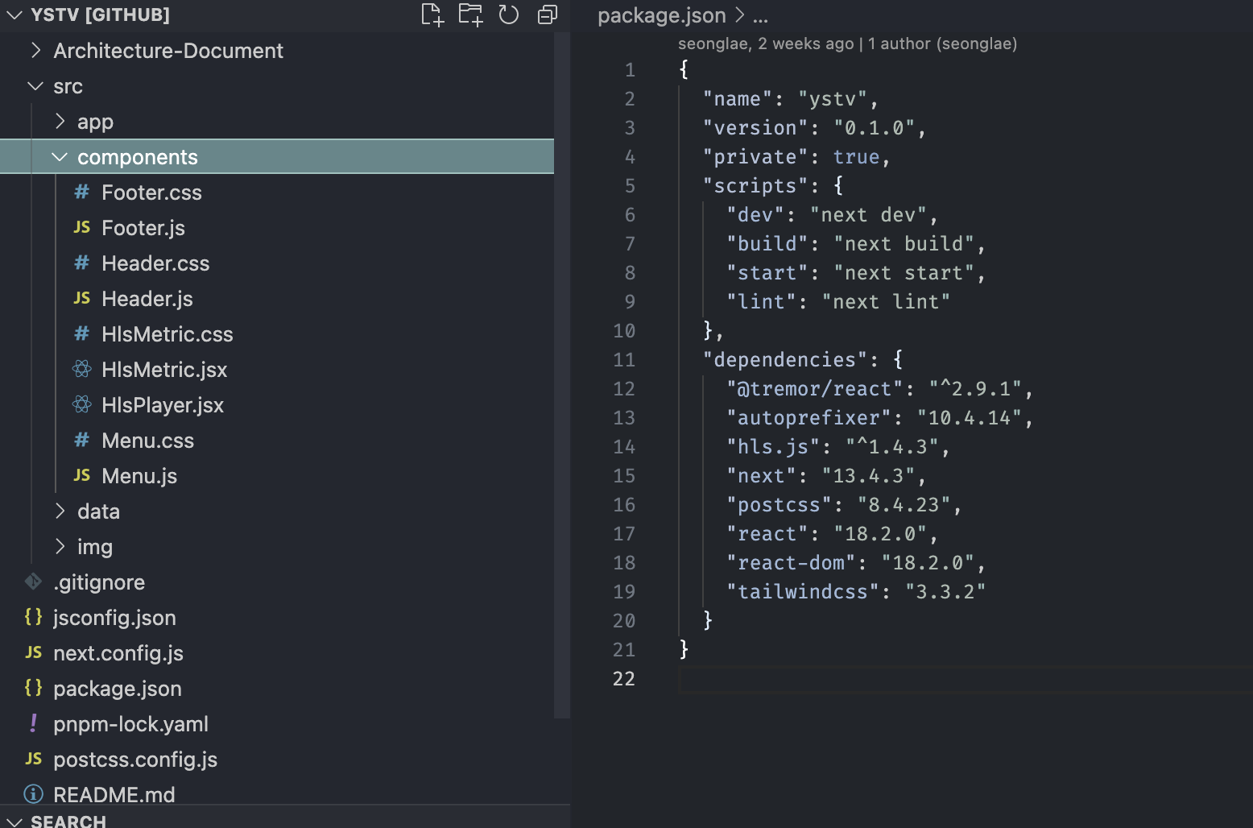
Project Structure

Slide 6
요구사항
HLS.js 스트리밍 Web앱
재생목록
HLS.js Stats 시각화
Media Fragment 분석

Slide 7
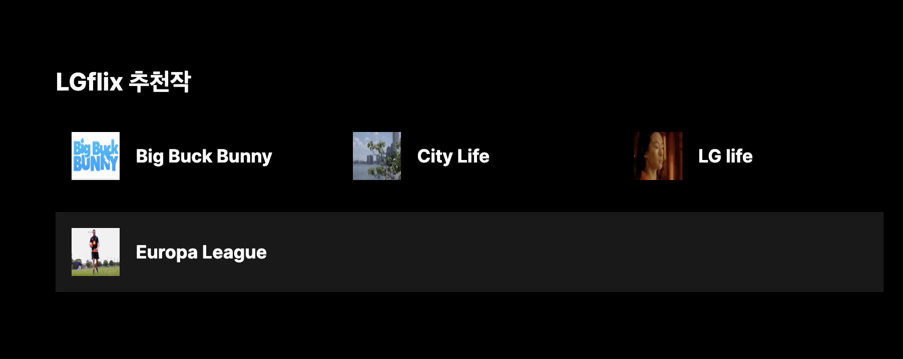
Landing Page

Slide 8
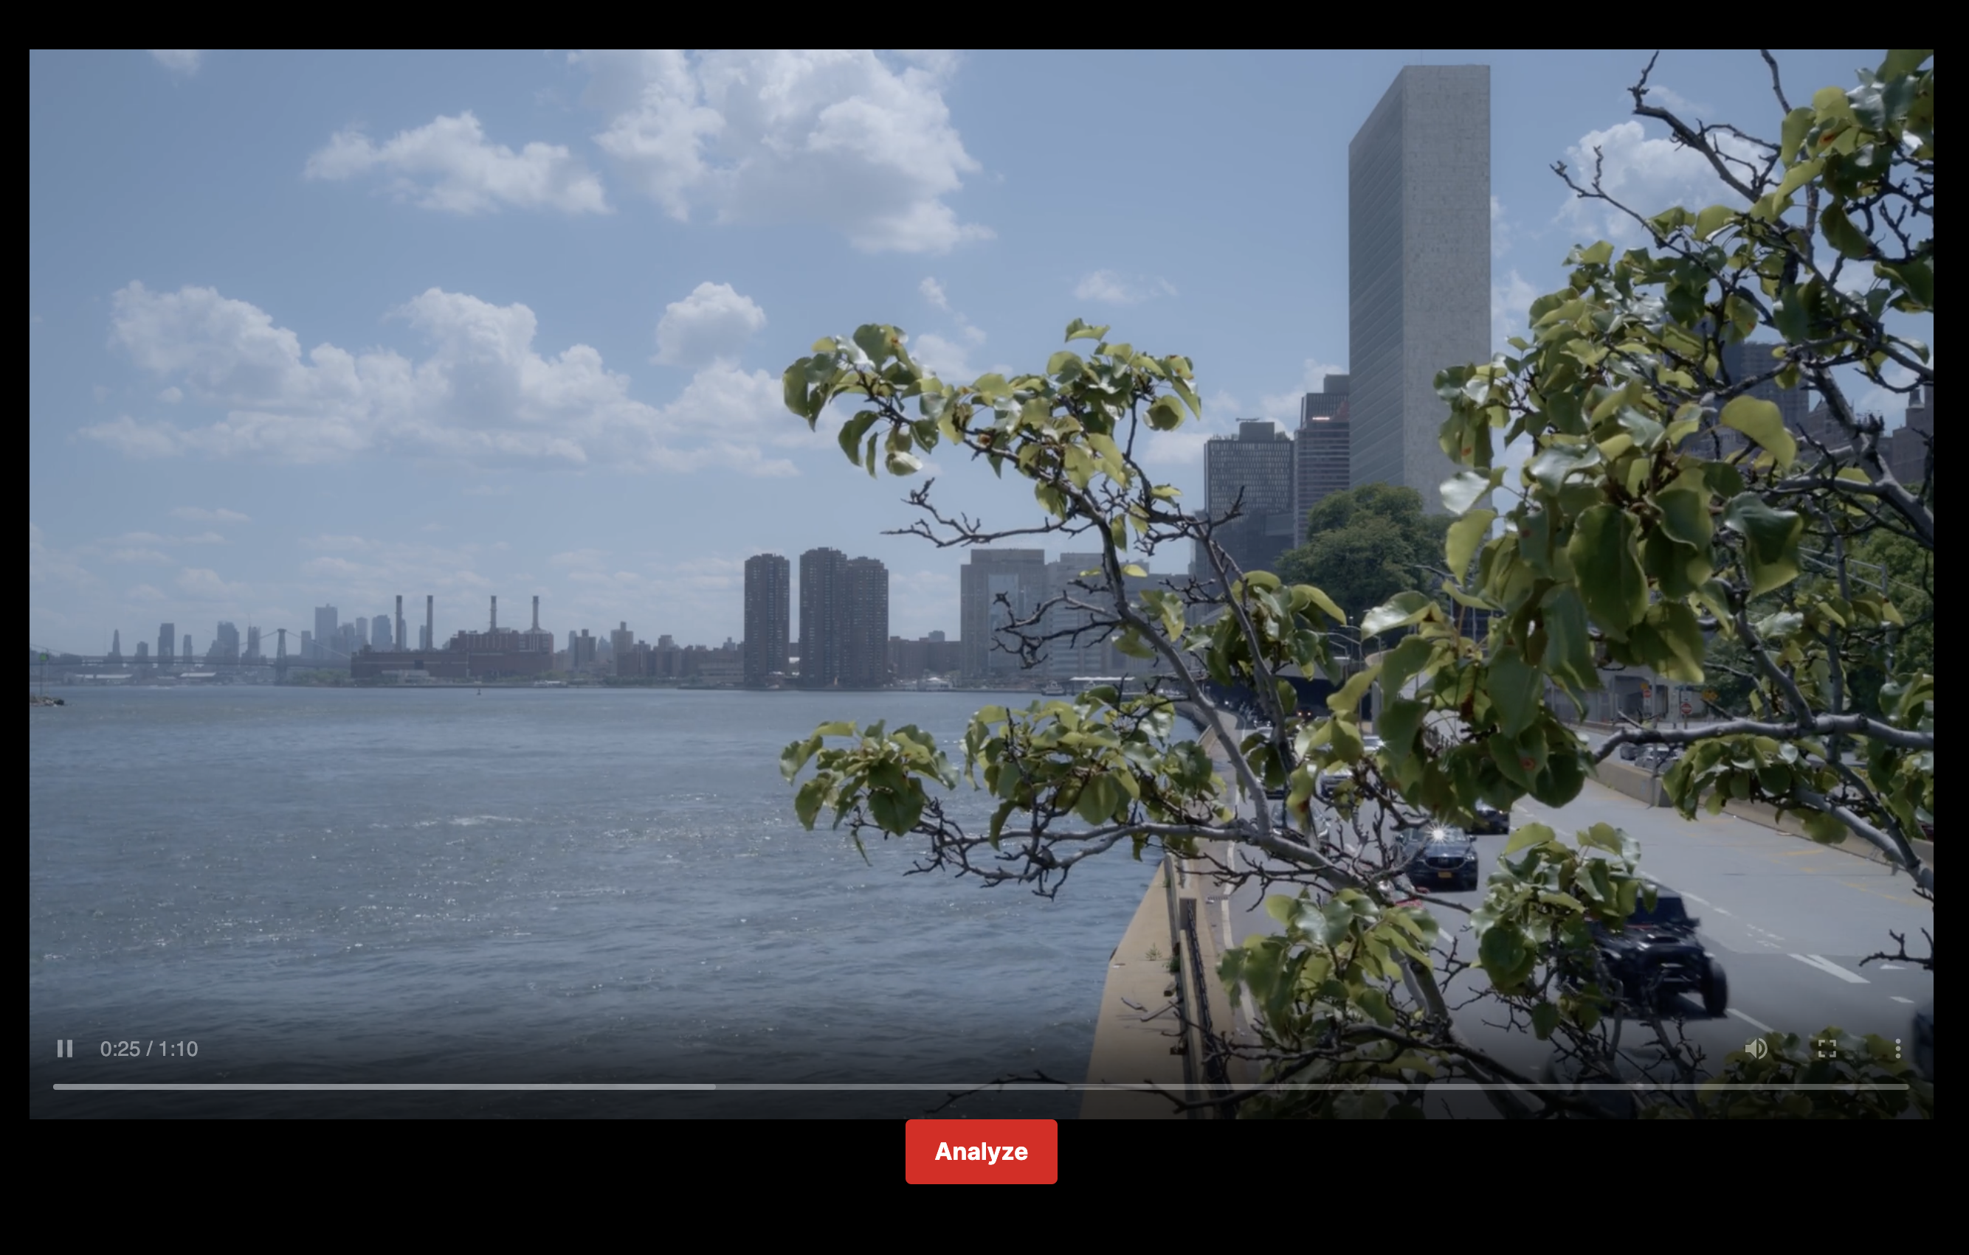

Slide 9
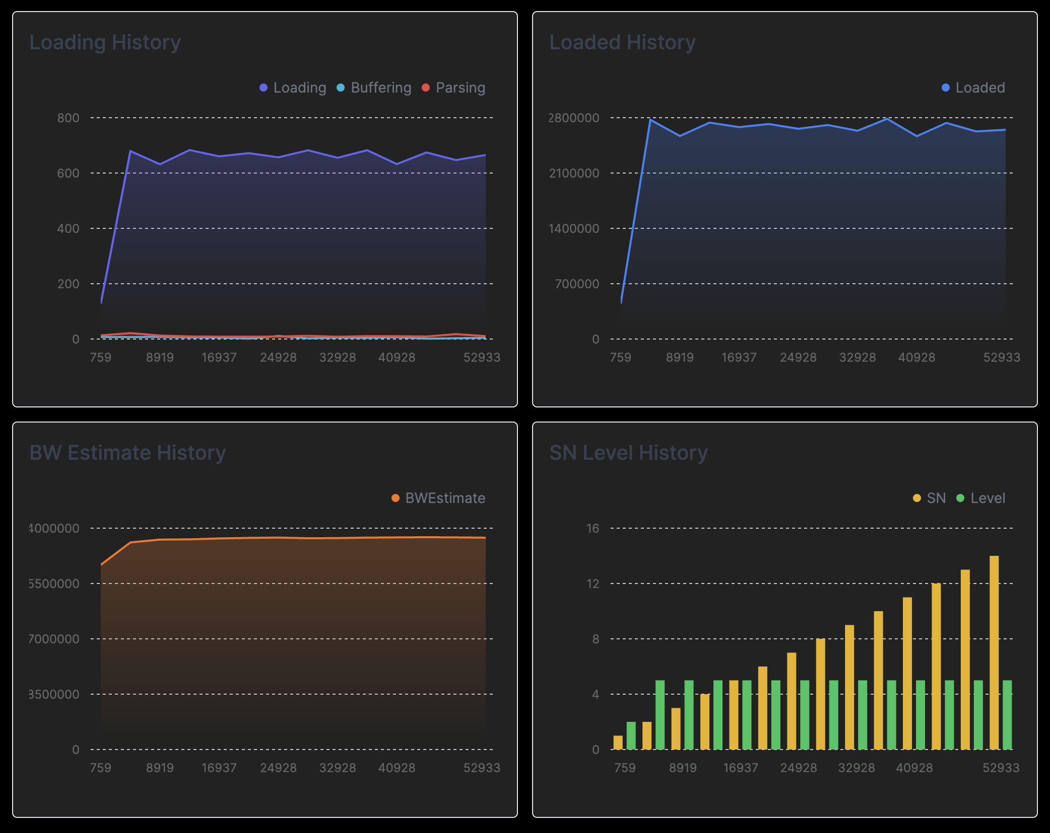

Slide 10
조성래
김도경
HLS.js 적용, 통계 구성
설계 문서작성, 웹 디자인
박준우
최호영

Slide 11
THANK YOU
Notes:
감사합니다 추가질문 있으면 말해주세요 English questions too

